Slide 1
Módulo 3: Introducción al modelado de datos
Diplomatura en Ciencias Sociales Computacionales y Humanidades Digitales (IDAES-UNSAM)

Slide 2
Contenidos por clase
Clase | Temas | Bibliografía
1 | Intro, tipos de modelos, trade-offs | Cap 2 ISLR + Cap 1 TMR + Caps 4 y 5 IMS
2 | Explorando y transformando variables. Intro a regresión lineal simple | Cap 3.1 ISLR + Cap 6 TMR + Cap 7 IMS
3 | Regresión lineal múltiple | Cap 3.2 a 3.6 ISLR + Caps 7 y 8 TMR + Cap 8 IMS
4 | Regresión logística | Cap 4.1 a 4.3 ISLR + Cap 9 IMS
5 | LASSO | Cap 6.1 a 6.2 ISLR
6 | Métricas de rendimiento y CrossValidation | Cap 5 ISLR + Caps 5, 9 y 10 TMR

Slide 3
Nuestra hoja de ruta
Modelización
Aprendizaje supervisado
Aprendizaje no supervisado
Regresión
Clasificación
Clustering
No paramétricos
Paramétricos
Paramétricos
No paramétricos
Splines
Regresión lineal
Regresión logística
KNN
LASSO
Notes:
En todos los casos mostramos ejemplos

Slide 4
Teórica 5: LASSO

Slide 5
Agenda clase 5
Selección de modelos lineales
Técnicas de regularización
El método LASSO

Slide 6
I. Selección de modelos lineales

Slide 7

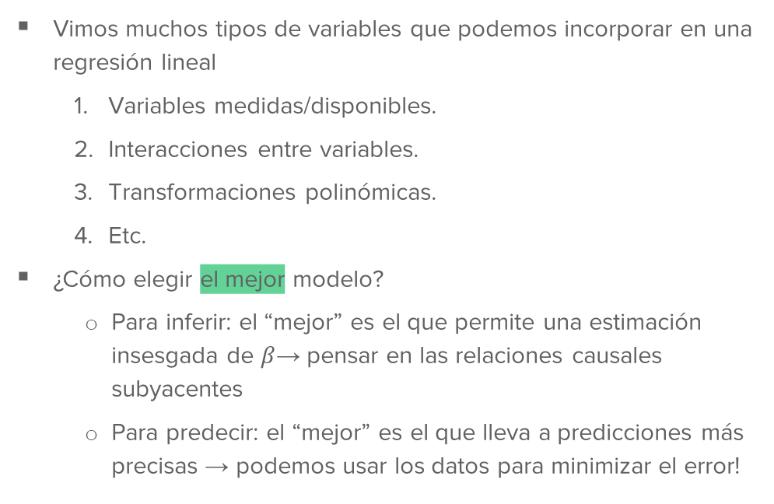


Selección de modelos
Vimos muchos tipos de variables que podemos incorporar en una regresión lineal
Variables medidas/disponibles.
Interacciones entre variables.
Transformaciones polinómicas.
Etc.
¿Cómo elegir el mejor modelo?
Para inferir: el “mejor” es el que permite una estimación insesgada de $β$→ pensar en las relaciones causales subyacentes
Para predecir: el “mejor” es el que lleva a predicciones más precisas → podemos usar los datos para minimizar el error!
$$β_{1}^{′}$$
Educación
Ingreso
$$β_{2}$$
IngProg
Notes:
Nota 1: se usa el sexo biológico con dos categorías para ejemplificar debido a que es aquella variable que generalmente se presenta en las estadísticas para aproximar la información relativa al género.
Nota 2: note que β2�2 también podría tomar valores negativos, ¿qué se observaría en el gráfico en ese caso?

Slide 8
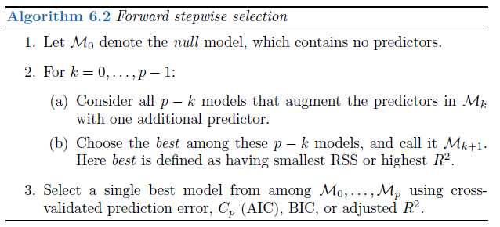







Enfoques para seleccionar modelos predictivos
Selección de un subconjunto (subset selection)
Probar todas las combinaciones y elegir la mejor
Para 3 predictores hay que estimar 7 modelos
Para 5, 31 modelos.
Para 10, 1023…
Partir de un modelo y elegir el mejor paso a seguir
Hacia adelante
Hacia atrás
Regularización (reducción o restricción de parámetros)
$${Y\sim X}_{1}$$
$${Y\sim X}_{1}+X_{2}$$
$${Y\sim X}_{1}+X_{2}+X_{3}$$
$${Y\sim X}_{2}$$
$${Y\sim X}_{1}+X_{3}$$
$${Y\sim X}_{3}$$
$${Y\sim X}_{2}+X_{3}$$
Notes:
Nota 1: se usa el sexo biológico con dos categorías para ejemplificar debido a que es aquella variable que generalmente se presenta en las estadísticas para aproximar la información relativa al género.
Nota 2: note que β2�2 también podría tomar valores negativos, ¿qué se observaría en el gráfico en ese caso?

Slide 9
II. Técnicas de regularización

Slide 10




Regularización
Las técnicas de regularización/reducción/restricción de coeficientes aplican un ajuste que fuerza a que los coeficientes sean más cercanos a 0.
Notar que si reducimos algunos coeficientes a 0, los estamos sacando del modelo. Es decir que estamos seleccionando variables.
$$Y=β_{0}+β_{1}X_{1}+β_{2}X_{2}$$
$$→0$$
$$Y=β_{0}+β_{2}X_{2}$$
Notes:
Nota 1: se usa el sexo biológico con dos categorías para ejemplificar debido a que es aquella variable que generalmente se presenta en las estadísticas para aproximar la información relativa al género.
Nota 2: note que β2�2 también podría tomar valores negativos, ¿qué se observaría en el gráfico en ese caso?

Slide 11
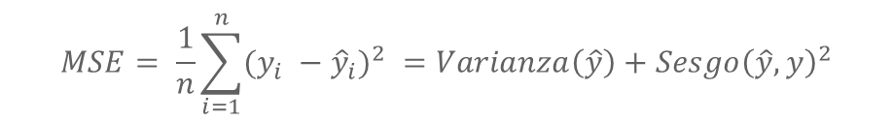
¿Por qué podríamos querer regularizar?
Mejorar predicciones teniendo en cuenta el trade-off sesgo-varianza:
Habíamos visto que:
Tener algunos coeficientes más cercanos a 0 introduce sesgo, pero puede reducir la varianza al evitar overfitting.
Queremos evitar que los coeficientes capturen efectos muy débiles de las X que solo se deben al ruido dentro de la muestra.
Interpretabilidad: con menos variables es más fácil entender cómo se generan las predicciones (y cómo podrían fallar)
$$MSE= \frac{1}{n}\sum_{i=1}^{n}{(y_{i} −{\hat{y}}_{i})^{2} }=Varianza\left(\hat{y}\right)+Sesgo{\left(\hat{y},y\right)}^{2}$$
Notes:
Nota 1: se usa el sexo biológico con dos categorías para ejemplificar debido a que es aquella variable que generalmente se presenta en las estadísticas para aproximar la información relativa al género.
Nota 2: note que β2�2 también podría tomar valores negativos, ¿qué se observaría en el gráfico en ese caso?

Slide 12
III. El método LASSO

Slide 13
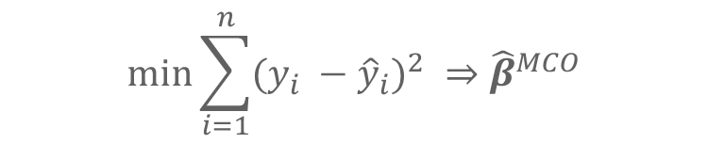

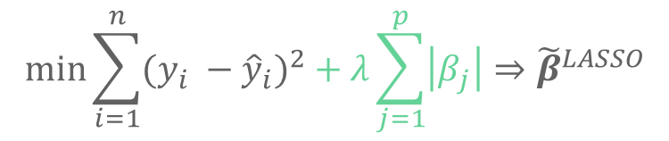

Least Absolute Shrinkage and Selection Operator
Los estimadores de MCO se derivaban de minimizar los errores al cuadrado.
El algoritmo LASSO incorpora una penalidad proporcional al valor absoluto de los coeficientes.
Se puede aplicar tanto a regresión lineal como logística.
Un punto importante es que, como vamos a sumar coeficientes de variables distintas, es necesario estandarizarlas antes de estimar.
$$RSS$$
$$\min{\sum_{i=1}^{n}{(y_{i} −{\hat{y}}_{i})^{2} }⇒{\hat{β}}^{MCO}}$$
$$\min{\sum_{i=1}^{n}{(y_{i} −{\hat{y}}_{i})^{2}}+λ\sum_{j=1}^{p}{\left|β_{j}\right|}⇒{\tilde{β}}^{LASSO}}$$
$$RSS$$
Penalidad
Notes:
Nota 1: se usa el sexo biológico con dos categorías para ejemplificar debido a que es aquella variable que generalmente se presenta en las estadísticas para aproximar la información relativa al género.
Nota 2: note que β2�2 también podría tomar valores negativos, ¿qué se observaría en el gráfico en ese caso?

Slide 14
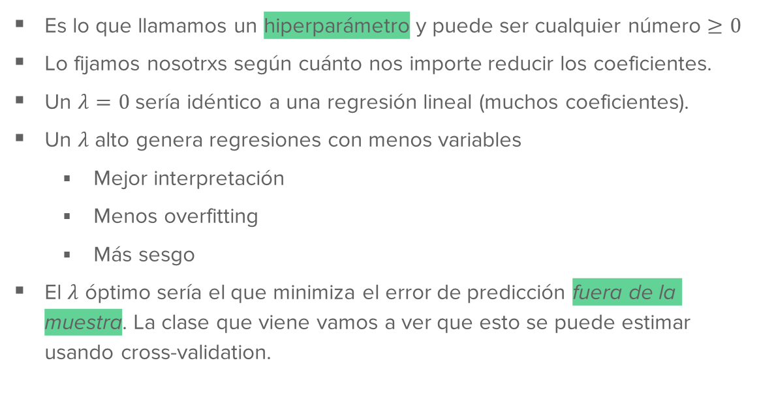

El grado de penalidad
Es lo que llamamos un hiperparámetro y puede ser cualquier número $≥0$
Lo fijamos nosotrxs según cuánto nos importe reducir los coeficientes.
Un $λ=0$ sería idéntico a una regresión lineal (muchos coeficientes).
Un $λ$ alto genera regresiones con menos variables
Mejor interpretación
Menos overfitting
Más sesgo
El $λ$ óptimo sería el que minimiza el error de predicción fuera de la muestra. La clase que viene vamos a ver que esto se puede estimar usando cross-validation.
$$λ$$
Notes:
Nota 1: se usa el sexo biológico con dos categorías para ejemplificar debido a que es aquella variable que generalmente se presenta en las estadísticas para aproximar la información relativa al género.
Nota 2: note que β2�2 también podría tomar valores negativos, ¿qué se observaría en el gráfico en ese caso?

Slide 15
LASSO vs Ridge
Nos concentramos en LASSO para aprovechar el tiempo, pero existen otras técnicas de regularización. Por ejemplo, una que está cubierta en ISLR es la ridge regression.
Tiene la misma lógica que LASSO, excepto que en lugar de agregar como penalidad el valor absoluto de los parámetros, agrega los parámetros al cuadrado.
Pero LASSO es una técnica más nueva que tiene una ventaja importante. La fórmula hace que algunos coeficientes caigan a exactamente 0, mientras que en ridge todos son mayores a 0.
Se dice que LASSO genera resultados sparse (con varios ceros).
Esto implica que LASSO hace selección de variables (algunas quedan descartadas), lo cual favorece mucho la interpretabilidad.
Notes:
Nota: en todos estos casos, estamos tomando la regresión lineal como un modelo de inferencia.

Slide 16
La clase que viene
¡Ya vimos todos los modelos! ¿Podemos usar los datos para elegir el mejor?
Teórico: Métricas de rendimiento y CrossValidation
Práctico: resolver práctica independiente. Traer dudas y/o comentarios.

Slide 17
Gracias!

